Slide 1

시스템 TF 발대식
시스템 TF 사무국
3월 21일

Slide 2

진행 순서
1. 프로젝트 개요
2. 수행 조직
3. 프로젝트 수행계획
4. 안내 사항
5. 맺음말 – 추진 위원장

Slide 3
프로젝트 개요
시스템 구조의 유연성과 확장성 확보를 통한 프로세스 개선,
FAB/FPD/LASER 장비 산업에 특화된 프로세스의 반영,
국내외 표준화된 제도 및 규제를 충족하는 통합정보 시스템 구축
을 통해 선진경영체제로 전환할 수 있도록 『Global Operation 환경을 구축』하는 중요하고
가치있는 프로젝트입니다.
1. 프로젝트 기간
- 3월 25일 ~ 12월 31일
: ERP 구축(3월 25일 ~ 11월 25일) → 전 TF 인원 참여
: PDM 구축( 5월 ~ 11월, 미확정) → 설계, 구매, 제조, CS 인원 참여
2. 시스템 소개
- ERP
: Microsoft Dynamics AX ERP, 확장 모듈(개발)
- PDM
: 미정(SolidWorks 전용 PDM기준으로 검토)

Slide 4
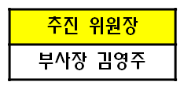
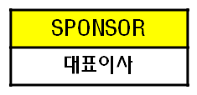
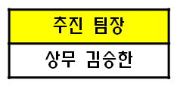
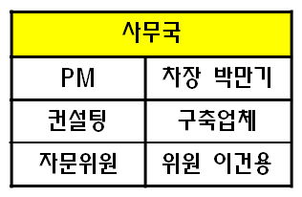
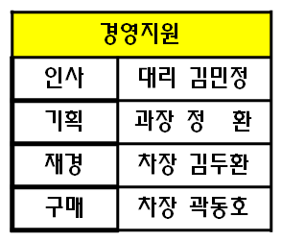
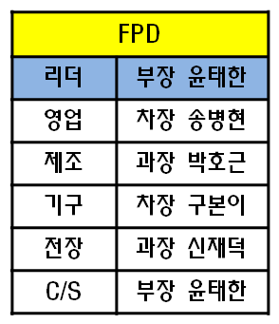
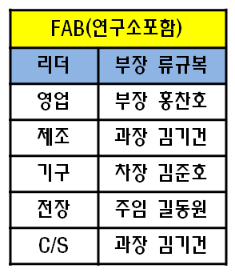
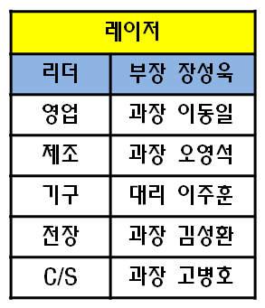
시스템 TF 조직
- 총 투입인원(30명)
AP시스템㈜ | 23명
메이븐코리아 | 4명
㈜굿웨어 | 3명

Slide 5
프로젝트 수행계획

Slide 6
안내사항
1. 프로젝트 자료실
- \\10.1.1.200\erp_tft
- ID/PW = erp/apsi1!(구축업체 사용, TF인원은 별도 로그인 필요 없음)
- 산출물, 요청 자료, 보고 및 회의 자료 등
2. TF 전용 공간(TF 사무국)
- 2층 교육장
: 인터뷰, TF실무 회의
3. 워크샵
- 중간보고(TO-BE 모델링 완료 시점, 6월)
4. TF팀 정기회의
- 매월 2,4주 금요일 오전 10시
5. 업무 우선순위
- TFT 인원은 기존 업무보다 TF업무가 우선, 특히 업무 분석단계(인터뷰, 자료요청)에서는
적극 참여

Slide 7
1주차 일정표(1차 인터뷰 일정 포함)
일 정 | 시 간 | 업 무 | 비 고
3월 25일(월) | 사무국 미팅, 인터뷰 자료 준비
3월 26일(화) | 10시 ~ 11시 40분 | 영업 | 업무 현황 분석, 요구사항 수렴
 | 13시30분~15시 10분 | 구매
 | 15시 30분 ~ 17시 20분 | 생산, 설계
3월 28일(목) | 10시 ~ 11시 40분 | 품질, CS
 | 13시30분~15시 10분 | 기획, 재경
 | 15시 30분 ~ 17시 20분 | 인사
3월 29일(금) | 10시 ~ 12시 | 사무국 주간미팅 | 주간실적 및 차주계획 공지
4월 현업 인터뷰 및 회의체 운영 방안은 1차 인터뷰 후 상세 정의함.

Slide 8
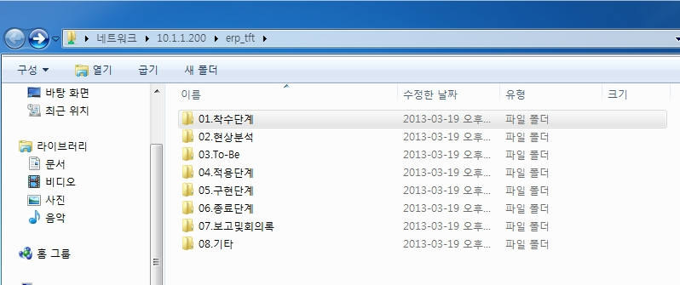
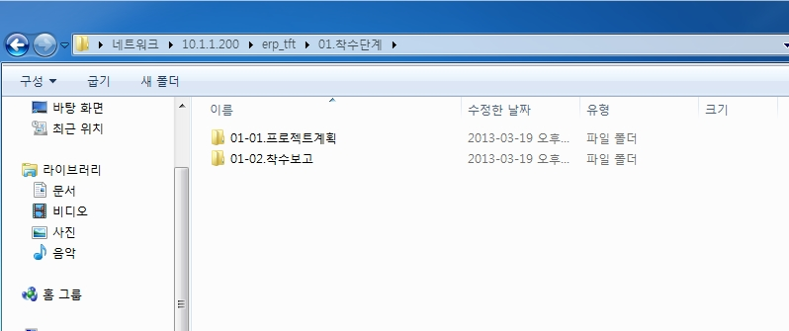

Slide 9

맺음말

